Slide 1
碰碰车设计
玩家自由的控制自己的车在比赛场中行驶，如游乐场中的碰碰场。在行驶的过程中会受到比赛场上的物体影响（玩家的车、机器人、障碍物、奖励物品），从而影响车的速度和HP等值。

Slide 2
炸弹人游戏分析
炸弹人说明：于20130801下线：下线原因不明。
以下分析炸弹人的比赛：
1）、比赛是由键盘控制人物行走，有八个方向 ：上下左右45度角，135度角，225度角，315度角
2）、比赛分两种形式:PVP和PVE模式
PVP模式：
a、匹配两支队伍进入比赛，每支队伍可选择匹配1---3人，有随机匹配和挑战模式，在挑战模式下可以选择地图；
b、胜负判断：在规定时间内，获得的宝石数量先满足比赛要求或者比赛时间结束后，获得宝石最多则胜利方；
c、怪物特点：玩家在怪物的视野内，会受到追击，直到攻击玩家为止，攻击后，怪物消失；玩家可使用技能作用来逃避怪物的追击。
d、玩家使用道具相互攻击。
PVE模式：
a、与怪物相互拼抢宝石；
b、怪物类型：速度快血量少；速度慢血量厚；主动攻击怪物，玩家被攻击后会受到伤害；boss怪物,boss被击败后会掉落物品，需要玩家进 行拾取才能获得物品等；
c、比赛结果奖励根据怪物获得的宝石数量计算，挑战成功后再次进入关卡不会获得已经获得的奖励;
3）、比赛场中的物品：怪物，击败怪物boss会掉落宝箱，神秘礼包，宝石（比赛胜利的标志），金蛋，能量块，机关（触发机会后出现陷阱，从陷 阱过会掉入陷阱并受到伤害，失去控制）。
神秘礼包，宝石（比赛胜利的标志），金蛋，能量块出现方式：由时间控制出现 ，不同的物品出现的时间不一样，没有碰撞，到时间后 物品会自动消失。
4）、比赛过程中（技能的释放，炸弹的投放，机关的触发，碰撞到物体的表现）
a、技能释放：
技能槽有技能，可以按相应的键释放技能；
每个技能都有效果表现、释放后消失不可以重复使用；
比赛过程中获得能量块，可以随机获得已经学的技能；
技能槽满，获得能量块，不会改变已有的技能。
b、炸弹投放：
受到方向和距离的影响；
投放后有冷却时间控制；
c、机关的触发：
机关触发后在相应的位置上出现陷阱，从陷阱过的玩家都会掉入陷阱中，从而受到伤害。
炸弹和陷阱都会造成伤害。
d、碰撞到物体会根据不同的类型表现不同的效果。
5）、玩家在比赛中受到攻击时，会从身上掉落已经获得的宝石，并受到一定的伤害。
6）、技能和炸弹仅影响对手，不作用队友。
7）、设计的优点：可以由玩家自由控制操作；匹配容易，可以邀请好友或在线的玩家进入比赛；
设计的缺点：1、非RMB玩家与RMB玩家差距太大，在比赛中非RMB玩家遇到RMB玩家受到攻击，伤害很大，RMB玩家占的优势很大；因此非RMB玩家的挫败感很强。2、表现不够霸气，场景太小。3、比赛后成就感不强烈（排名）

Slide 3
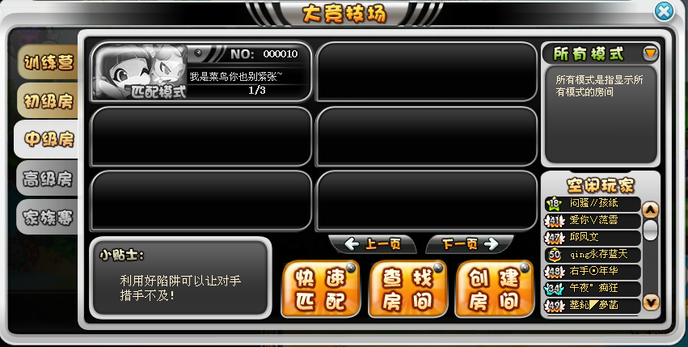
炸弹人竞技场
比赛匹配模式

Slide 4
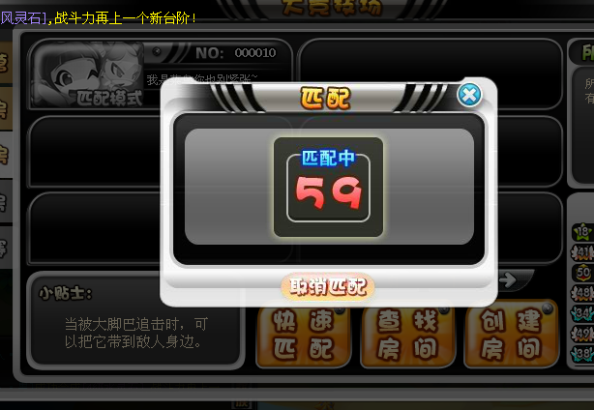
快速匹配

Slide 5
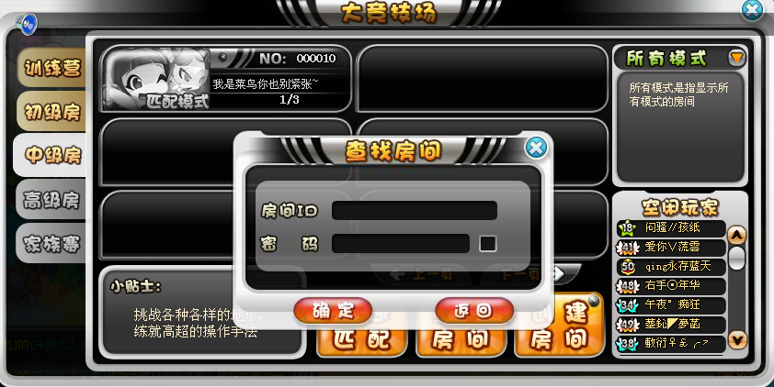
查找房间

Slide 6
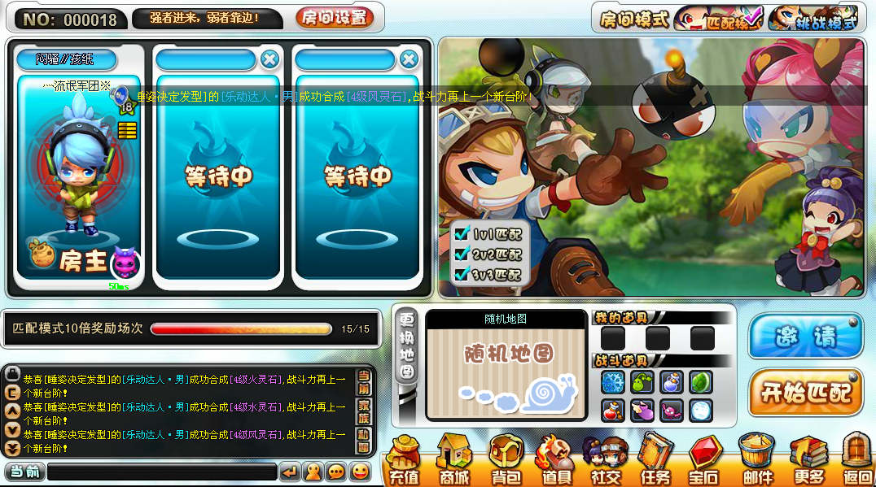
创建房间

Slide 7
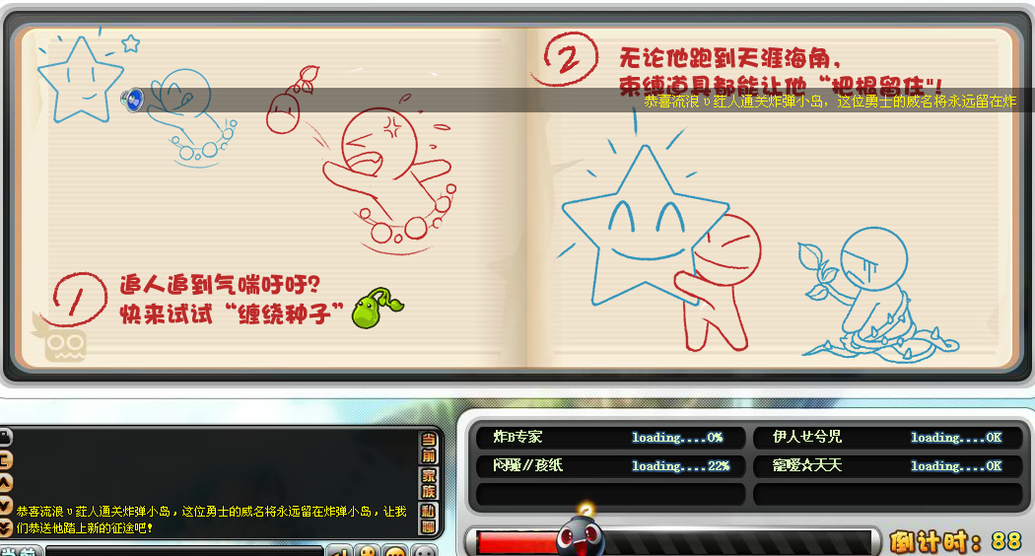
比赛前加载

Slide 8
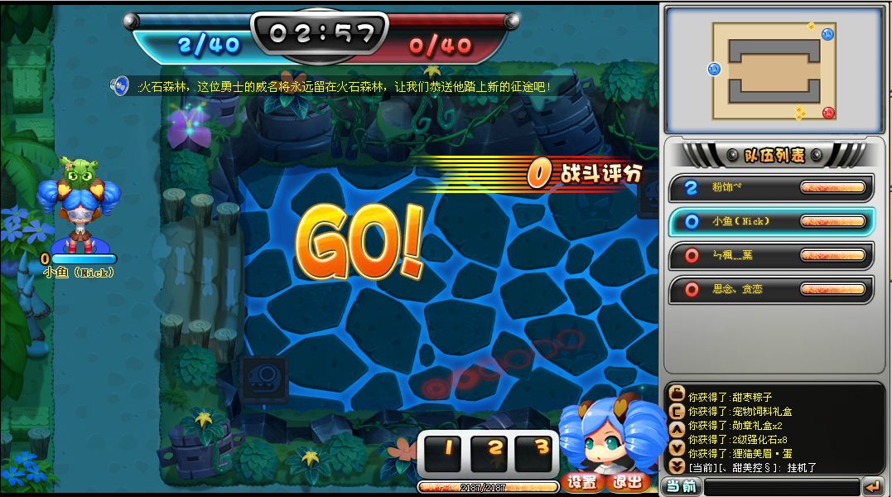
比赛开始

Slide 9
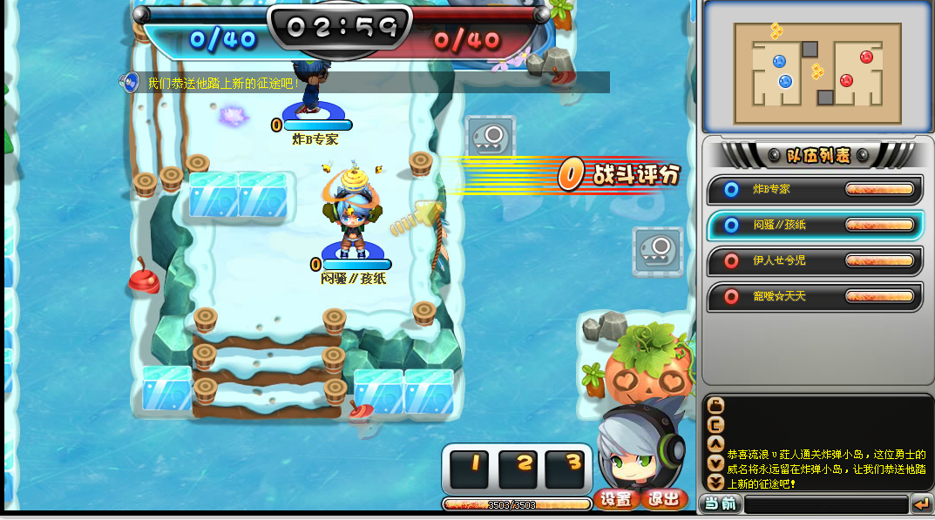
比赛开始有物品掉落
Notes:
比赛开始后，物品掉落，出现一个箭头，指示物品掉落的地方

Slide 10
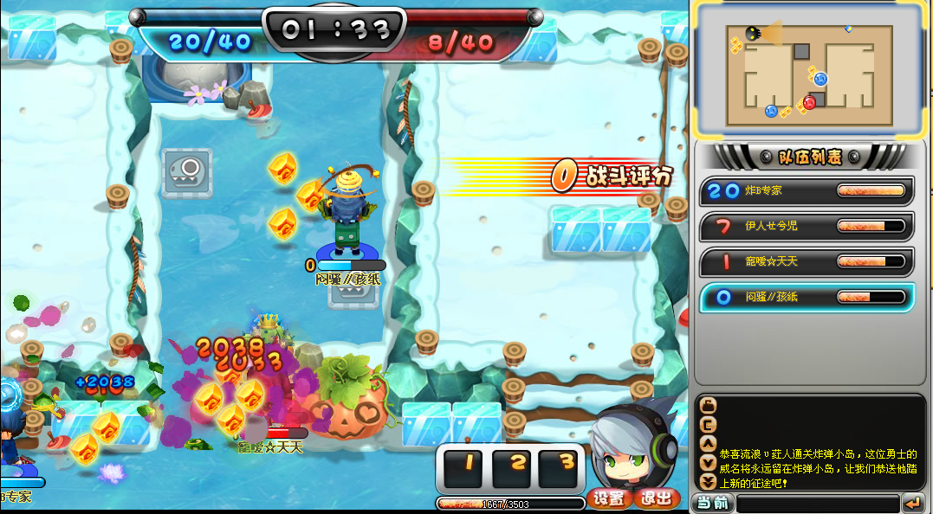
拾取宝石

Slide 11
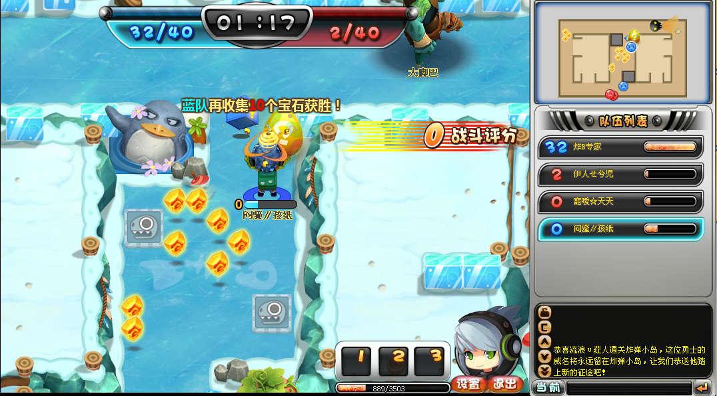
比赛过程

Slide 12
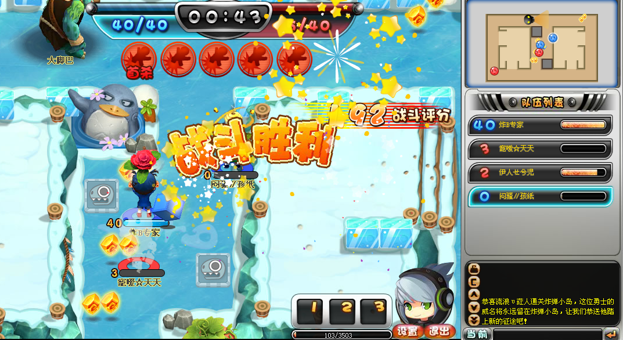
比赛结束

Slide 13
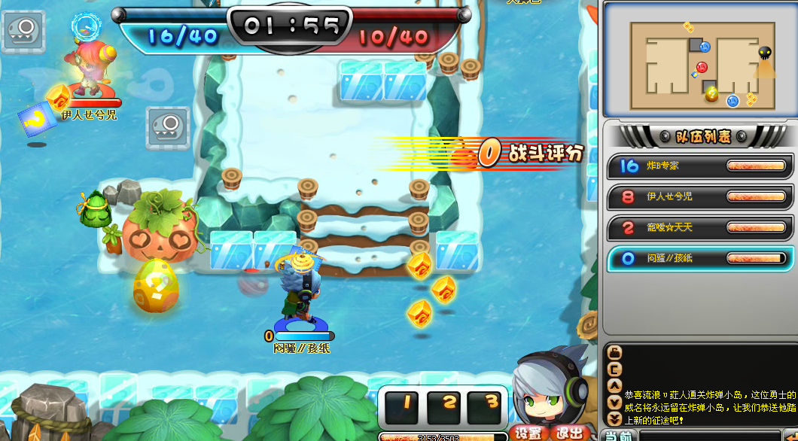
比赛过程按方向盘(向右)

Slide 14
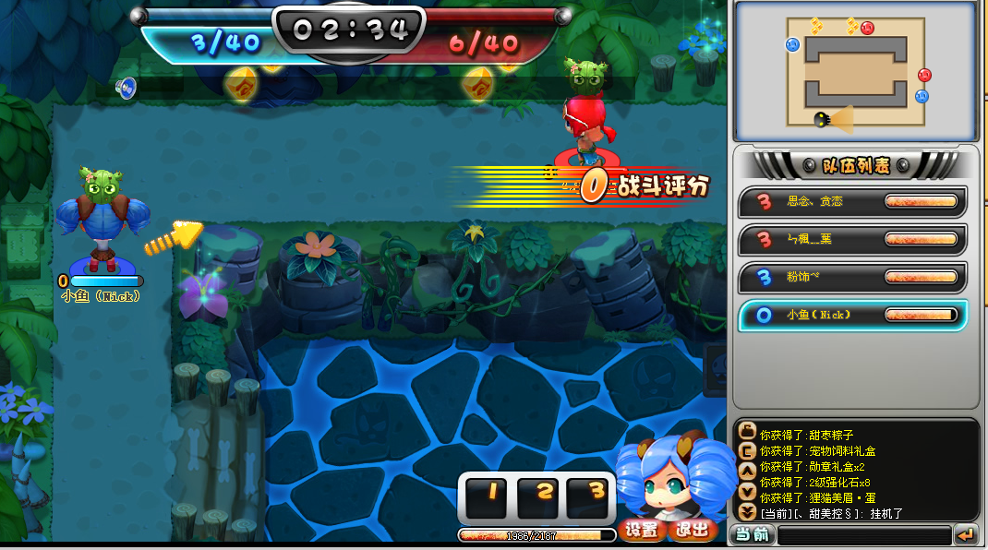
比赛过程按方向盘（向上）

Slide 15
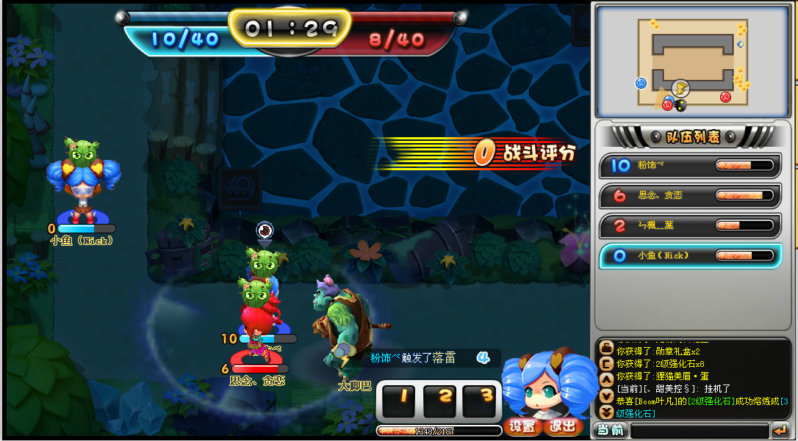
比赛过程按方向盘(向下)

Slide 16
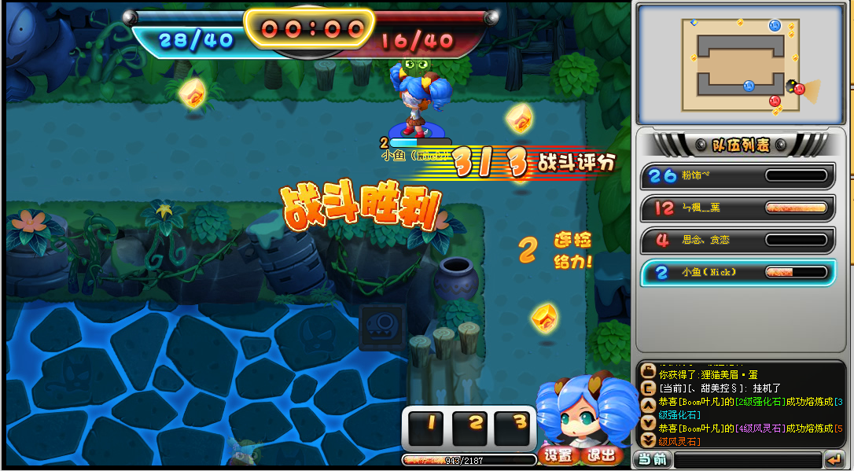
比赛过程按方向盘(向左)

Slide 17
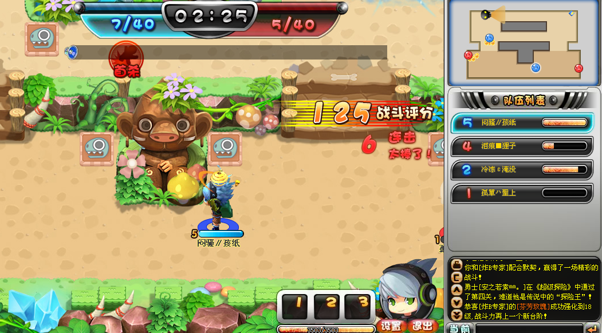
首杀

Slide 18
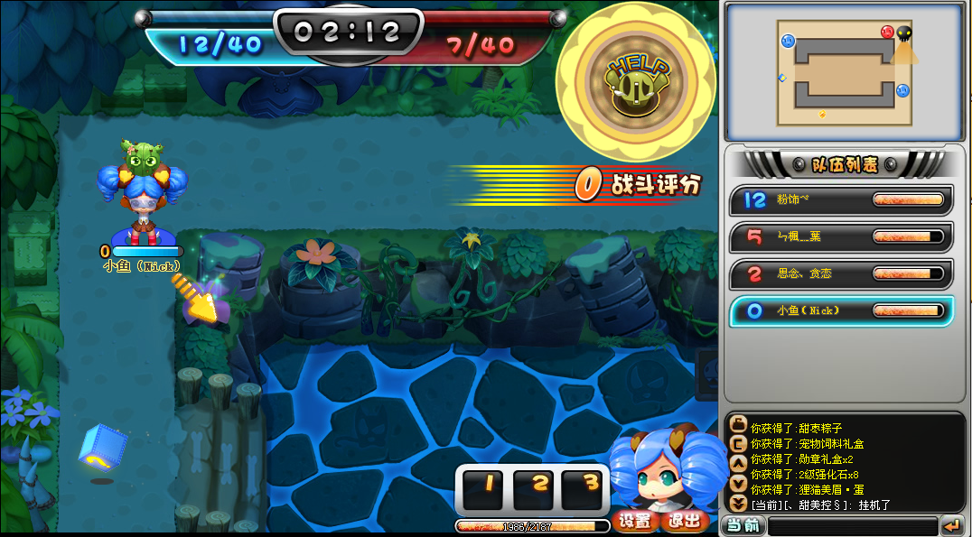
比赛过程中有物体掉落

Slide 19
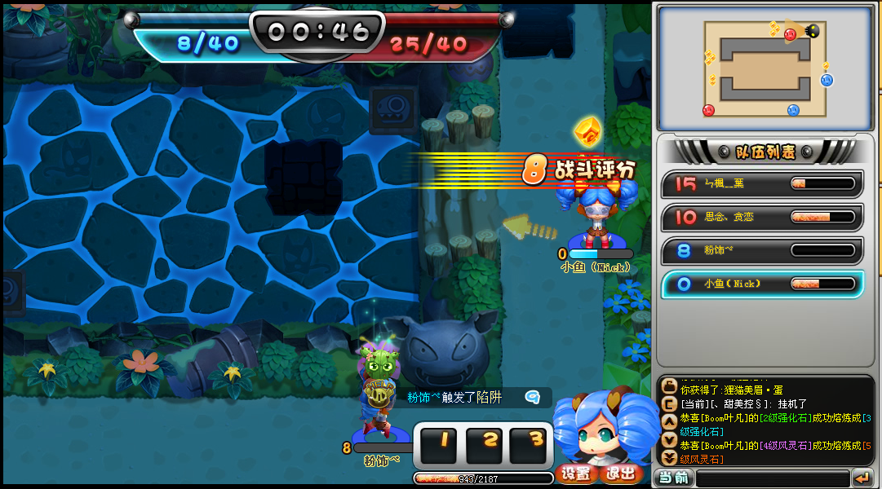

Slide 20
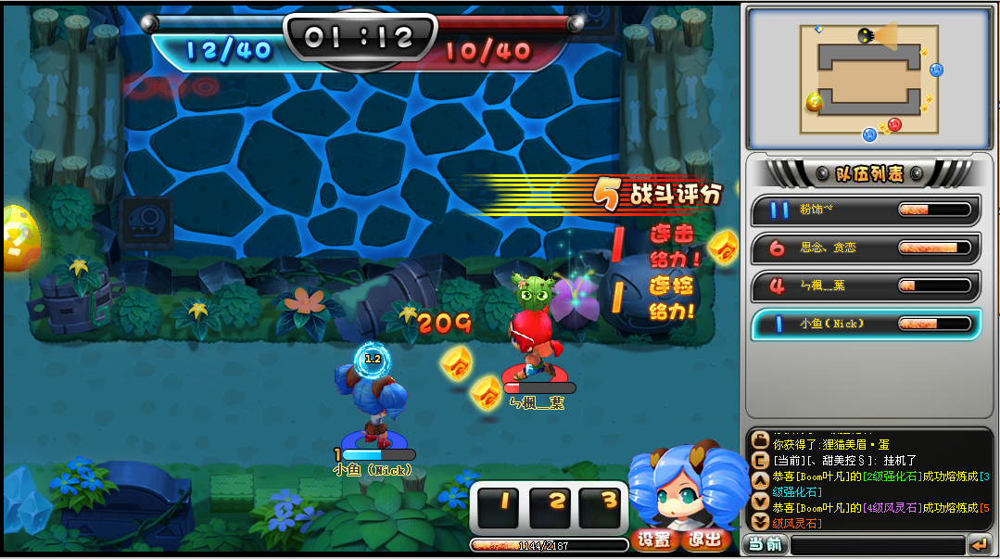

Slide 21
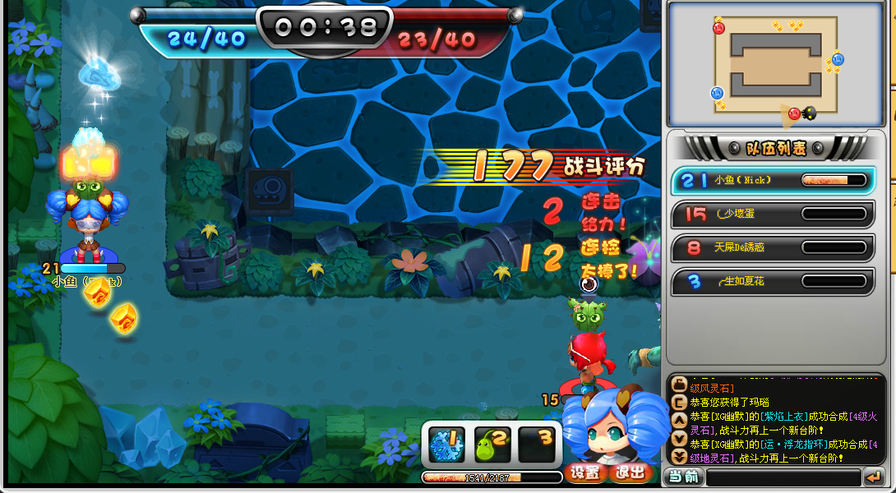

Slide 22
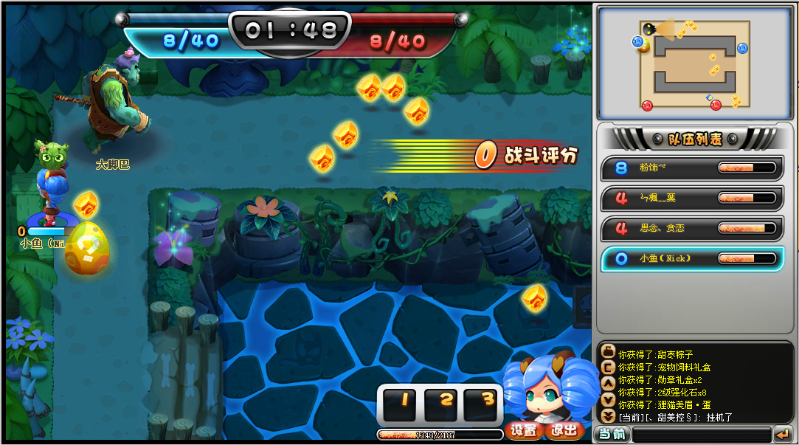

Slide 23
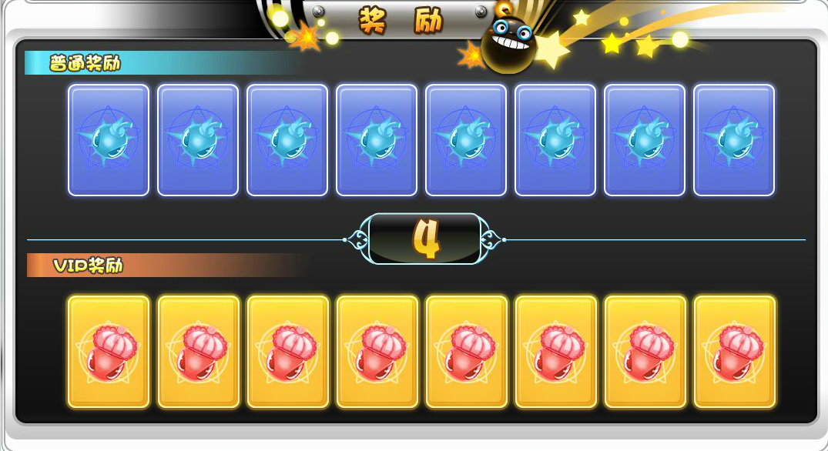
竞技比赛奖励面板

Slide 24
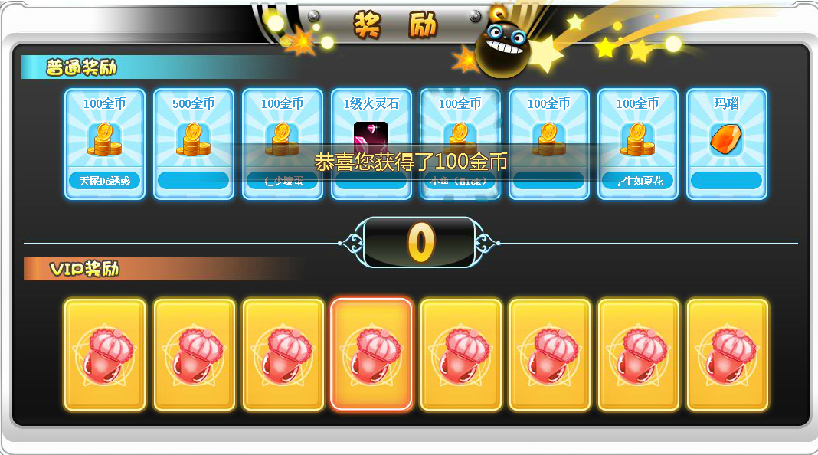
竞技比赛抽到奖励

Slide 25
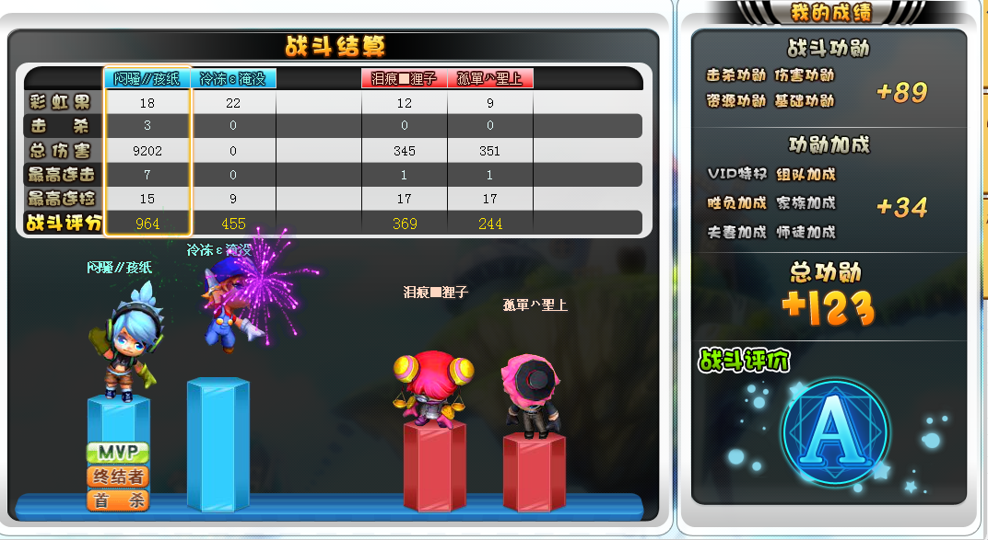
比赛结束后

Slide 26
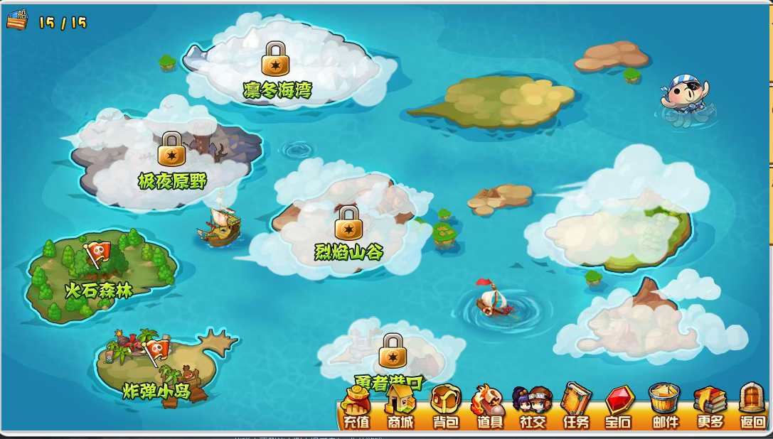
地图

Slide 27
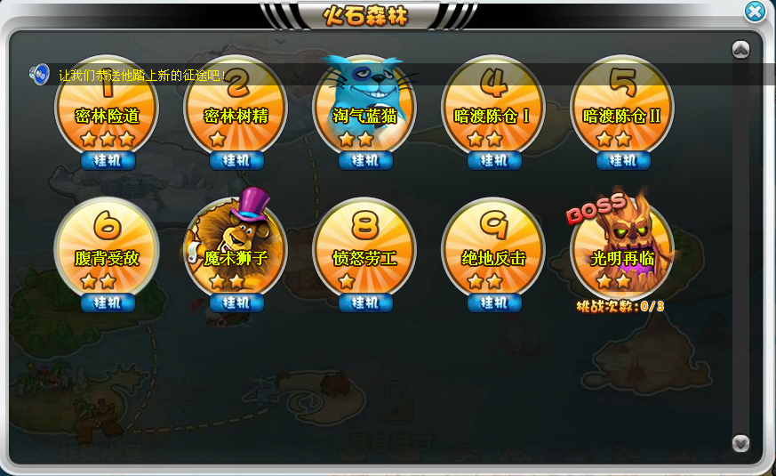
具体关卡

Slide 28
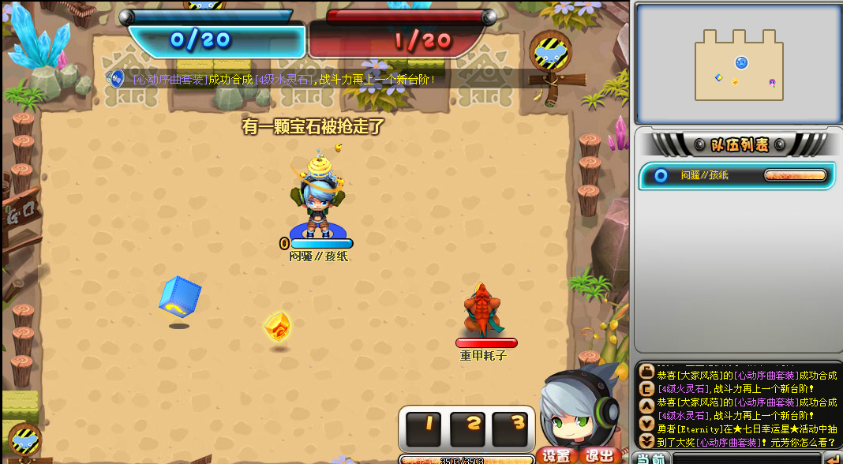
关卡比赛场景

Slide 29
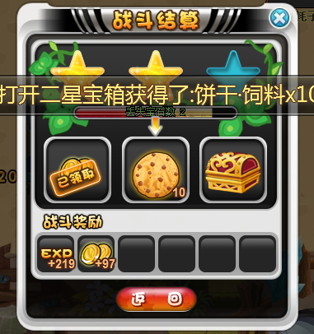
关卡比赛结束后的奖励

Slide 30
QQ飞车游戏分析
抢酷比模式
酷比模式的地图更具娱乐性，可以随心所欲的在地图中朝任意方向驰骋。获胜的条件：拾取更多的酷比！地图中同样还 有各种各样改进版的道具，被道具攻击的玩家掉落一个酷比。“抢酷比”这一模式下玩家间的争夺将更加激烈更加残酷，随时关注酷比数量和比赛倒计时，因为一 不小心，就有可能被淘汰出局。被淘汰的玩家可以选择继续以其他玩家的视角观战，或者选择离开比赛（但提前离开无法获得经验和酷比奖励）。
优点：能引起玩家拼抢；多场景；
缺点：过关的酷比太少，新手或者操作不好的玩家感觉不到乐趣，容易造成心理上的不平衡，失败强。

Slide 31
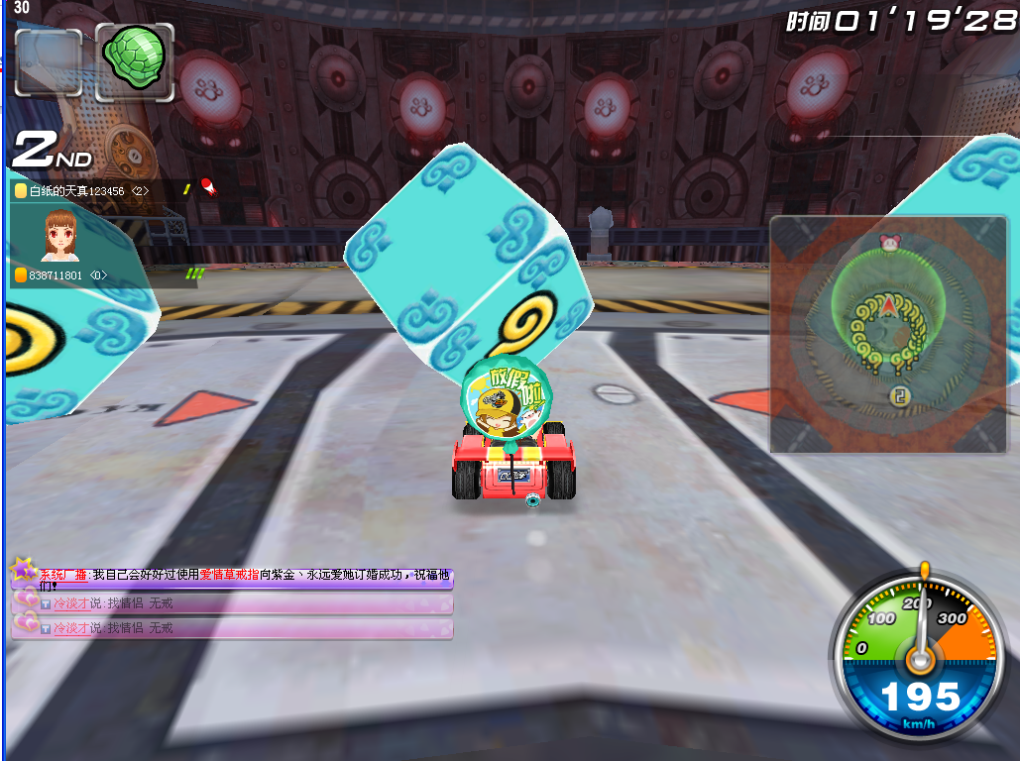

Slide 32
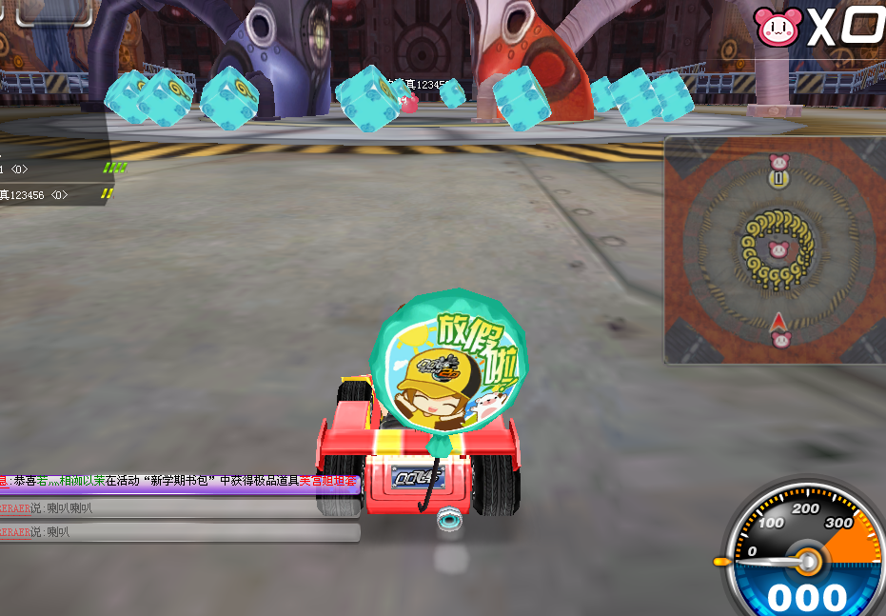

Slide 33
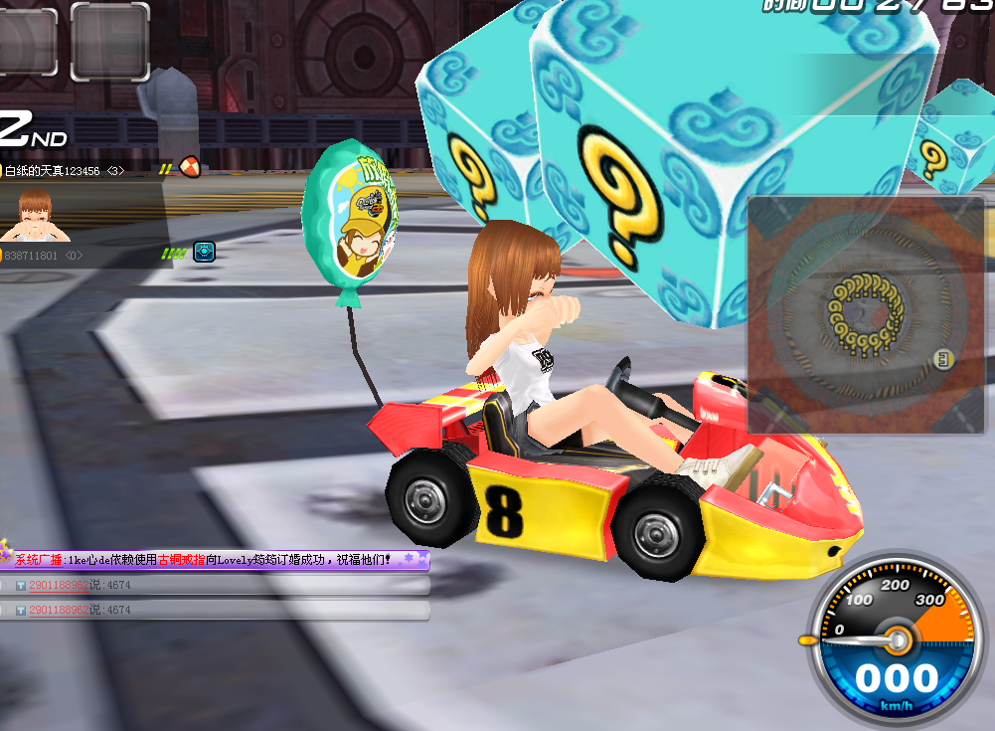

Slide 34
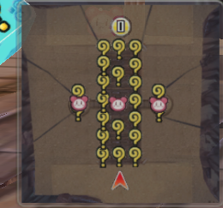
小地图

